Slide 1
Туда, где не слышно голоса
Подготовил и провел: Алямкин А.Т., учитель математики УКП при ИК-5

Slide 2
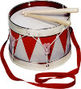
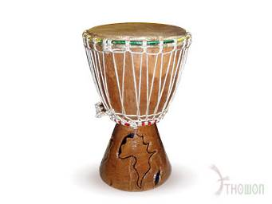
Необычные средства связи
С древних времен человечество искало и совершенствовало средства обмена информацией.
На малые расстояния сообщения передавались жестами и речью.
Для передачи сообщений на большие расстояния использовали дым костров, звуки барабанов.

Slide 3
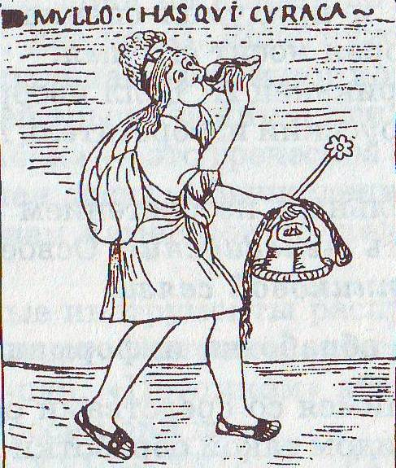
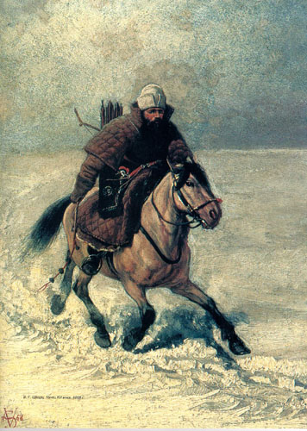
Самый очевидный способ передачи информации на большие дистанции — это посылка гонцов.

Slide 4
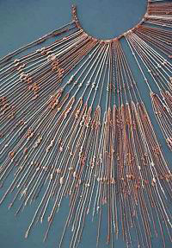
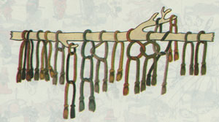
Узелковое письмо

Slide 5
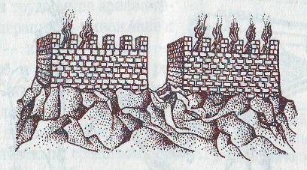
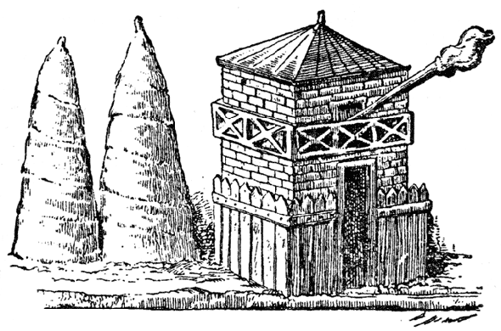
Световая связь
Связь с помощью зажигаемых на возвышенностях огней была очень распространена в древности.
Костровая связь на Кавказе.
  Факельный телеграф в Древней Греции.

Slide 6
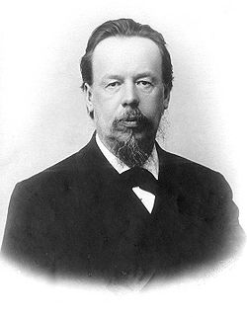
Александр Степанович Попов
(4 (16) марта 1859, посёлок Турьинские Рудники Пермской губернии (ныне город Краснотурьинск, Свердловская область) — 31 декабря 1905 (13 января 1906), Петербург) — русский физик и электротехник, профессор.

Slide 7
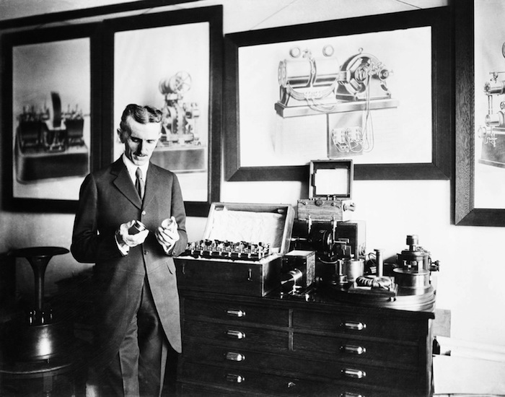
Никола Тесла
Ни́кола Те́сла, 10 июля 1856, Смилян, Австрийская империя, ныне в Хорватии — 7 января 1943, Нью-Йорк, США — изобретатель в области электротехники и радиотехники, инженер, физик.

Slide 8
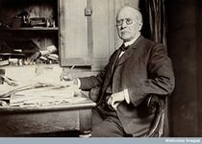
Эдуард Бранли
Эдуа́рд Бранли́; 23 октября 1844 — 24 марта 1940) — французский изобретатель, физик и инженер; один из изобретателей радио. Член Французской академии наук (1911).

Slide 9
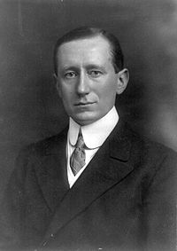
Гульельмо Маркони
Гульельмо Маркони (25 апреля 1874, Болонья — 20 июля 1937, Рим) — маркиз, итальянский радиотехник и предприниматель, один из изобретателей радио; лауреат Нобелевской премии по физике за 1909 год

Slide 10
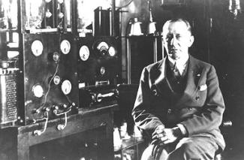
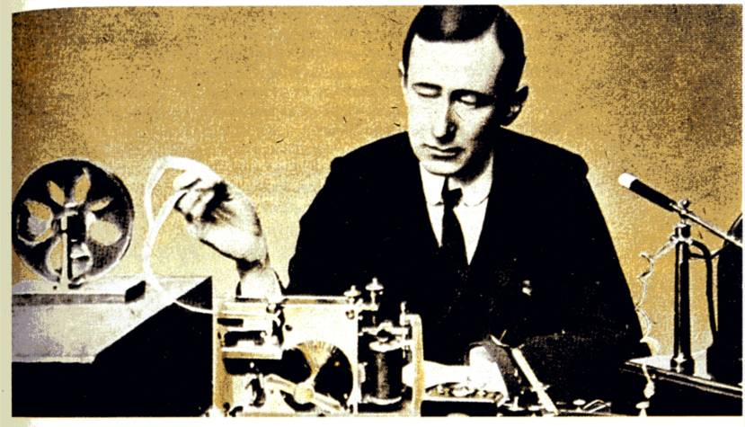
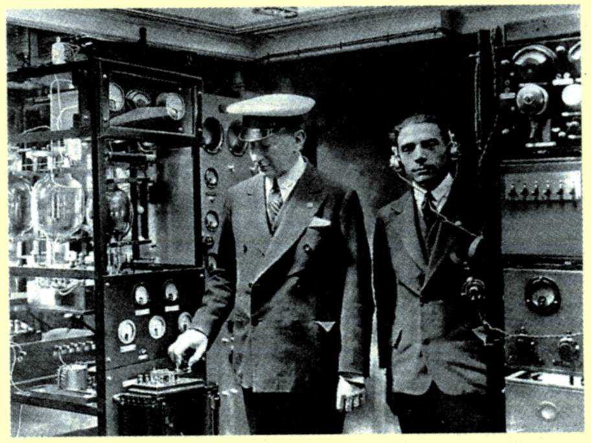
Г. Маркони и его изобретения
2
1
3
1 радиостанция
2 радиотелеграф
3 радиоаппаратура для флота

Slide 11
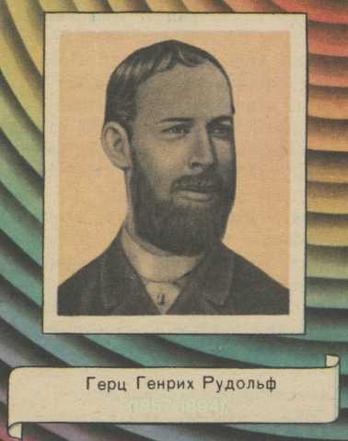
Генрих Герц
Ге́нрих Ру́дольф Герц (22 февраля 1857, Гамбург — 1 января 1894, Бонн) — немецкий физик. С 1885 по 1889 гг. был профессором физики Университета в Карлсруэ. С 1889 года — профессор физики университета в Бонне.

Slide 12
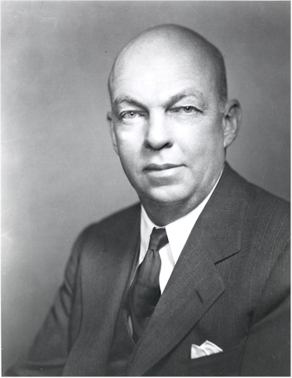
Эдвин Армстронг
Э́двин Го́вард А́рмстронг (18 декабря 1890, Нью-Йорк — 31 января 1954, там же) — выдающийся американский радиоинженер и изобретатель. Родился в Нью-Йорке, окончил Колумбийский университет, в котором впоследствии занимал должность профессора.

Slide 13
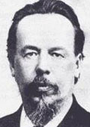
Александр Степанович Попов
Родился в 1859г. На Урале в городе Краснотурьинск.
Учился в начальном духовном училище. В детстве
любил мастерить игрушки и простые технические
устройства. После окончания общеобразовательных
классов поступил на физико-математический
факультет Петербургского университета. Успешно
окончив в 1882г. университет, А.С.Попов
поступил преподавателем в Минный офицерский класс в Кронштадте. Свободное время он посвящает физическим опытам и изучению электромагнитных колебаний. В 1901г. Попов стал профессором Петербургского электротехнического института, а в 1905г. его выбрали директором этого института. Ему пришлось бороться с царскими чиновниками за демографические права студентов. Это подорвало силы учёного и он скоропостижно скончался в 1906 году.

Slide 14
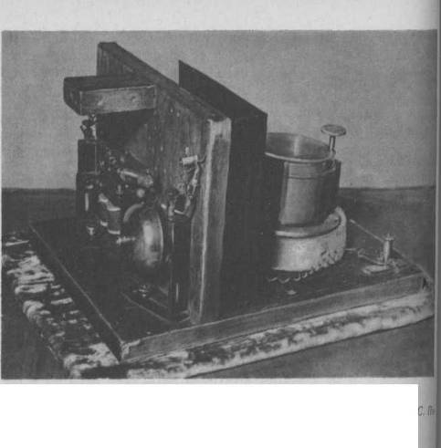
Радиоприемник А.С.Попова
После кропотливых экспериментов и усовершенствований Попов сделал этот индикатор достаточно чувствительным.
Использовав когерер, реле, электрический звонок попов создал прибор для обнаружения и регистрации электрических колебаний радиоприемник
Радиоприемник А.С.Попова хранится в Центральном музее связи в Санкт-Петербурге

Slide 15
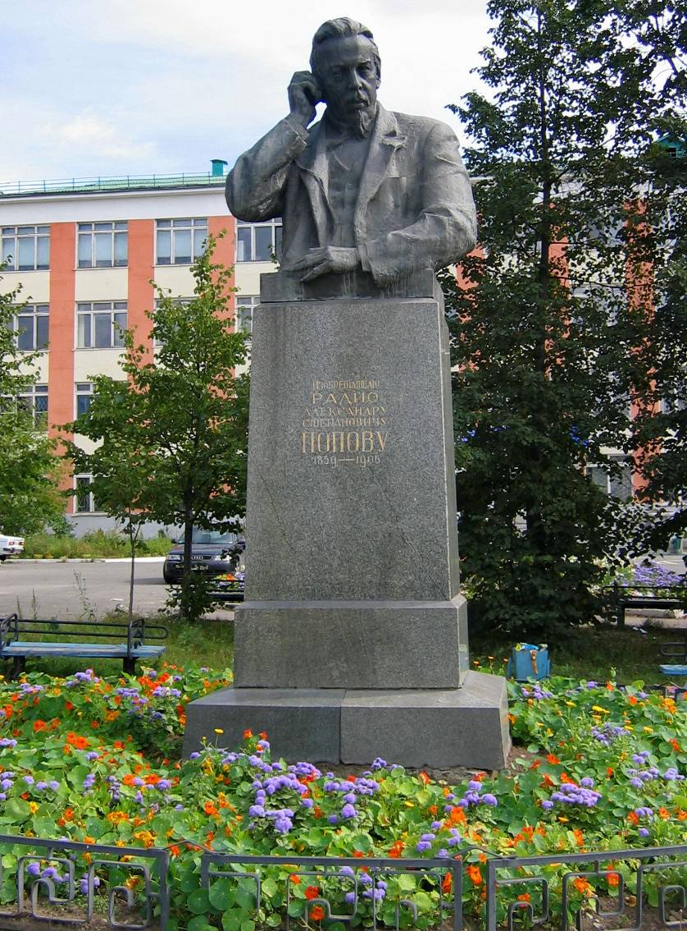
Оценка вклада Попова в науку
В 1945 г. в СССР установлен праздник День радио - 7 мая.
Именем Попова названы:
-астероид,
-кратер на Луне,
-музей связи в Москве,
-приборостроительный
завод в Омске,
-улицы в разных городах.
Памятник А.С. Попову в Краснотурьинске

Slide 16
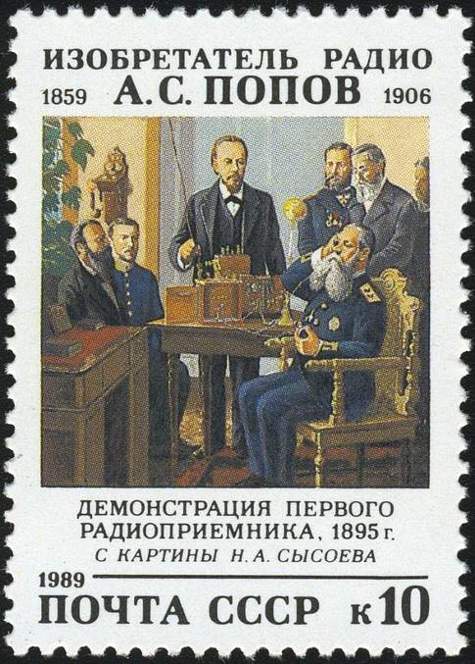
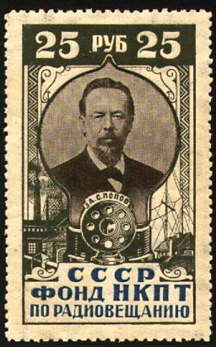
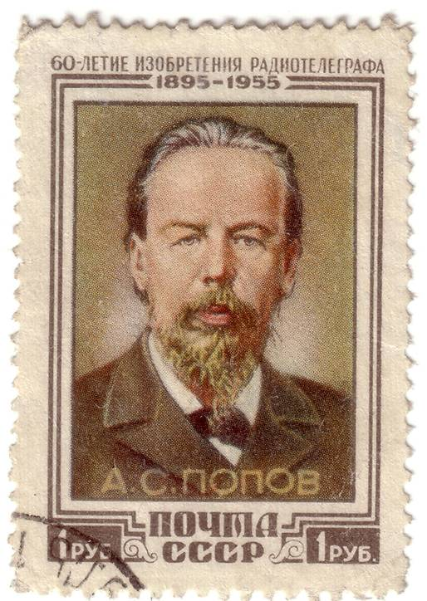
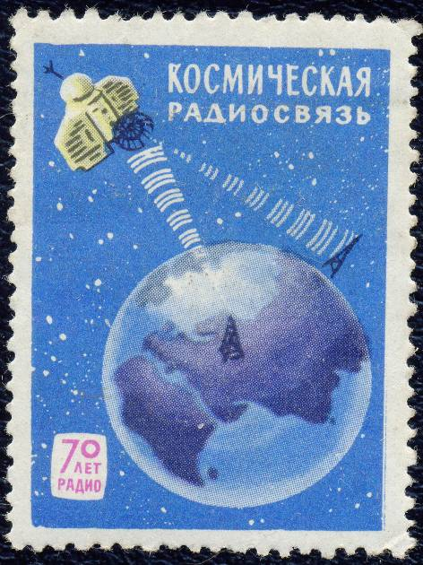
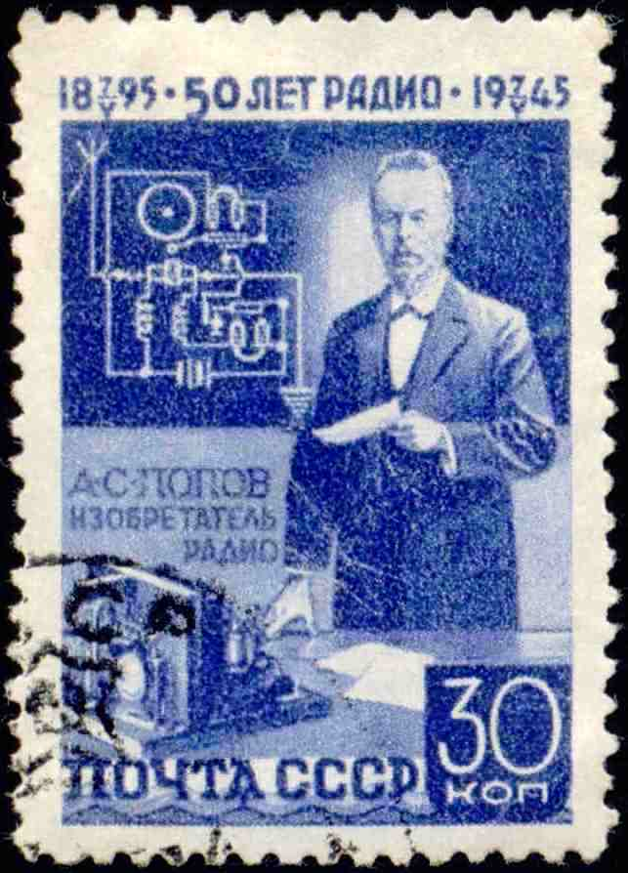
Почтовые марки, посвященные Попову А.С.

Slide 17
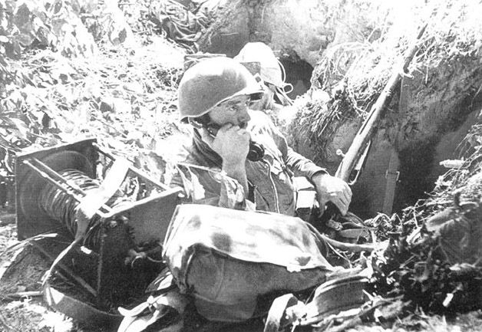
Отличный связист красноармеец Н.И. Иванов под огнем противника

Slide 18
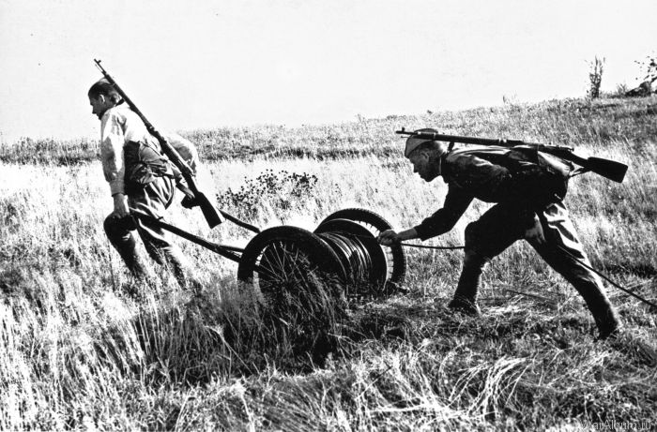
Советские связисты прокладывают кабель на наблюдательный пункт.

Slide 19
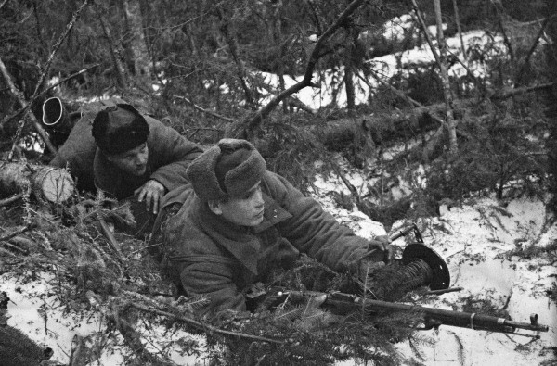
Связисты 8-ой гвардейской стрелковой дивизии прокладывают связь

Slide 20
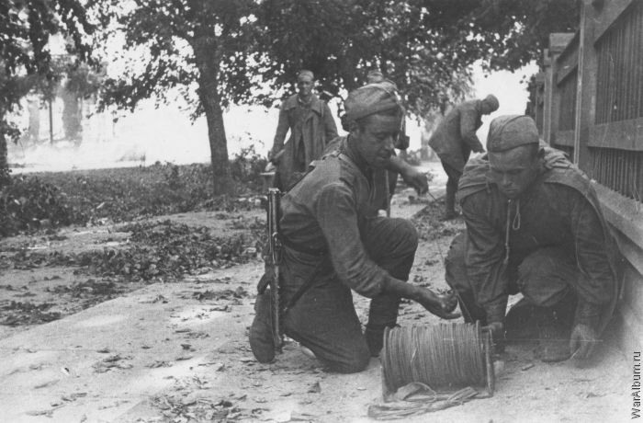
Советские связисты прокладывают линию связи во время уличных боев в Тарту (Эстония).

Slide 21
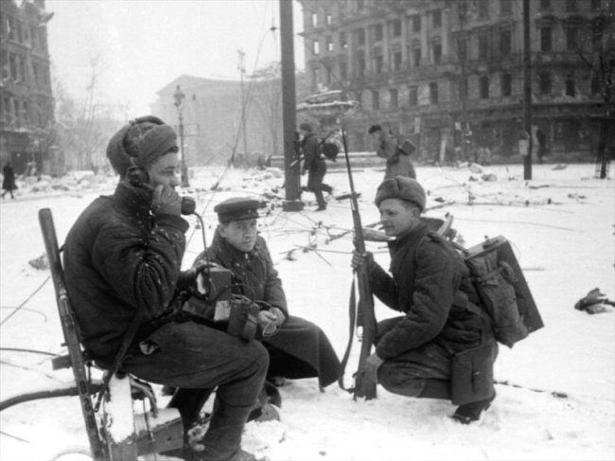
Бои в Будапеште. 1945 г

Slide 22
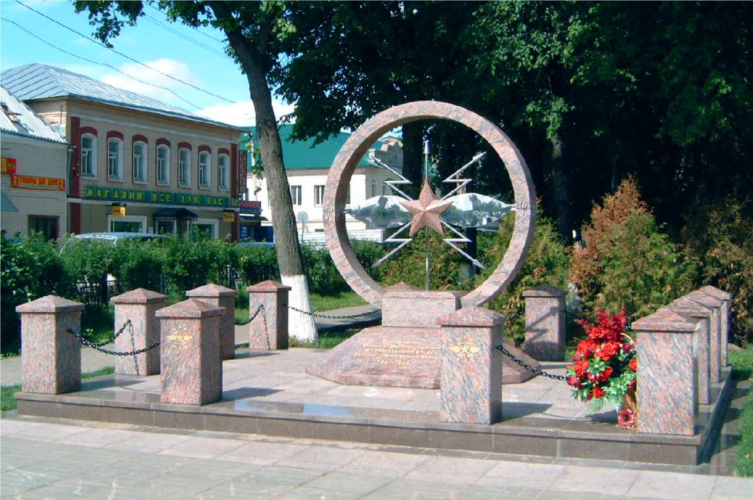
Памятник в честь военных связистов (г. Можайск)
Вечная память воинам-связистам, павшим на полях сражений в годы Великой Отечественной войны 1941 – 1945 гг.

Slide 23



